Slide 1
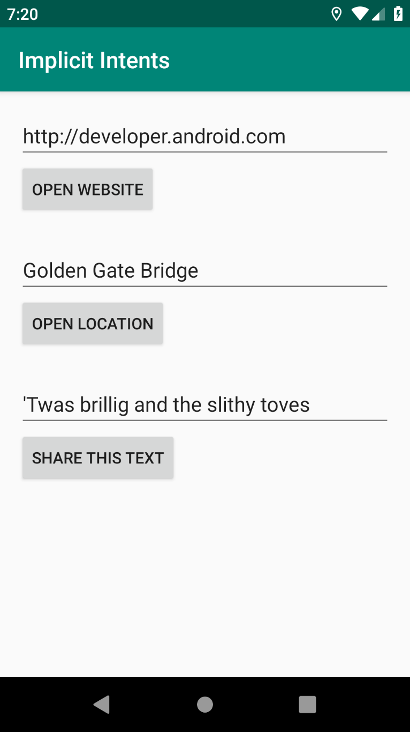
01 Implicit Intent
Implicit Intent를 이용한 기능들을 구현해본다
Open Website를 누르면 인터넷이 켜지면서 EditText에 있는 주소로 이동한다
Open Location을 누르면 지도가 켜지면서 EditText에 있는 지명을 검색한다
Share This text를 누르면 EditText에 있는 내용을 공유한다

Slide 2
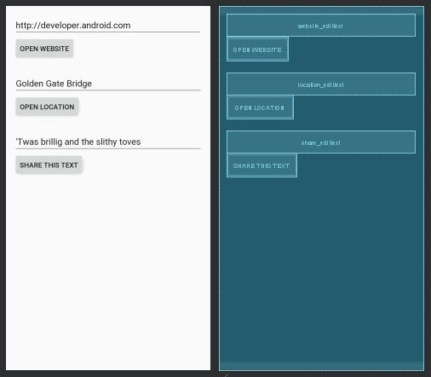
01 Implicit Intent
그림과 같이 Layout을 구성한다
EditText에 있는 내용들은 자유롭게 적어도 된다
EditText
Button
EditText
Button
EditText
Button

Slide 3
01 Implicit Intent
Website
EditText에서 내용을 가져와 문자열로 저장한다
Uri 타입의 변수를 선언한 뒤 Uri.parse(content)로 Uri 타입으로 바꿔준다
content는 EditText에서 가져온 내용을 문자열로 저장한 변수
Intent 형 변수 ACTION_VIEW, Uri 를 포함하여 선언한다
Intent.resolveActivity(getPackageManager()) 가 null 인지 아닌지 확인한다
Null이 아니면 intent를 포함해 Activity를 실행한다
Location
Website의 과정과 대부분 동일하다
Uri 타입의 변수를 선언할 때, Uri.parse(“geo:0,0?q=“ + content)로 선언한다
Share
EditText에서 내용을 가져와 문자열로 저장한다
mimeType 이라는 String형 변수에 “text/plain”을 저장한다
ShareCompat.IntentBuilder
.from(this)
.setType(mimeType)
.setChooserTitle(title) // title에는 String을 넣는다
.setText(content) // content는 EditeText에서 가져온 내용을 문자열로 저장한 변수
.startChooser();

Slide 4
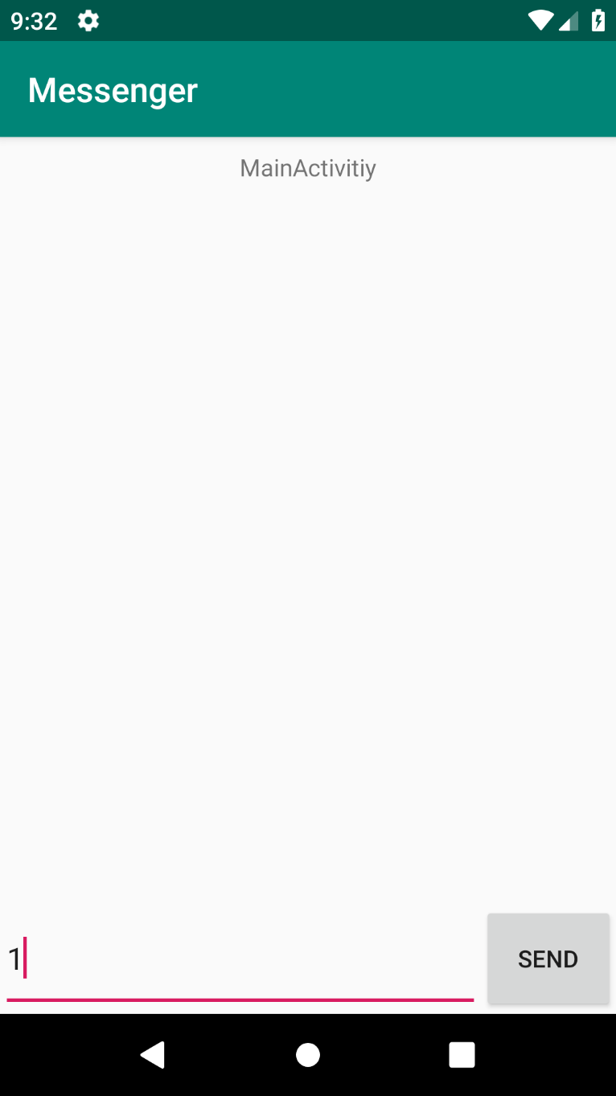
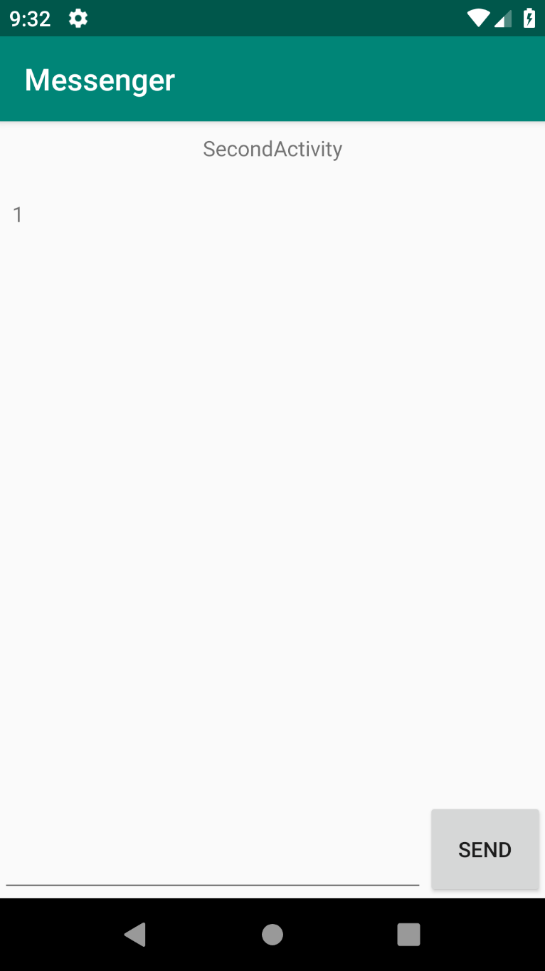
02-01 Messenger
Layout 설정하기
SecondActivity 만들기
Send 버튼을 누르면 Intent를 통해 EditText의 내용을 전달

Slide 5
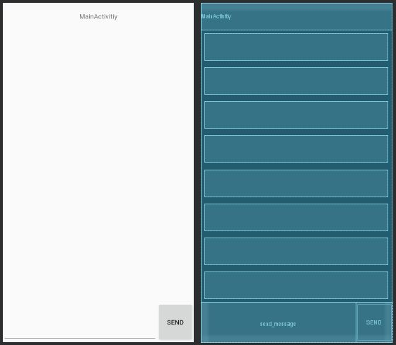
02-01 Messenger
MainActivity와 SecondActivity의 Layout을
화면과 같이 구성합니다
TextView는 총 9개로 제목을 나타내는 TextView
1개, 메시지를 나타내는 TextView 8개를 생성하면
됩니다
Main의 경우 gravity를
1, 3, 5, 7
android:gravity="center_vertical|end“
2, 4, 6, 8
android:gravity="center_vertical|start“
Second의 경우 반대로 설정해주시면 됩니다
Main/Second Activity
TextView1
TextView2
TextView3
TextView4
TextView5
TextView6
TextView7
TextView8
EditText
Button

Slide 6
02-01 Messenger
MainActivity에서 TextView 1 ~ 8, EditText를 선언한 뒤 layout의 view와 연결합니다
onCreate method 밑에 public void sendMessage(View v)라는 method를 생성합니다
이 method는 EditText의 내용을 문자열로 저장한 뒤, Intent로 SecondActivity에 넘겨주는 역할을 합니다
SecondActivity를 포함한 Intent를 선언한 뒤, Intent.putExtra(“message”, content);를 사용하여 intent에 메시지를 넘겨줍니다
Content는 EditText의 내용을 문자열로 저장한 변수입니다.
Intent를 포함하여 startActivity(intent);를 사용하여 SecondActivity를 시작합니다.
SecondActivity도 MainActivity와 똑같이 TextView와 EditText를 선언, 연결해줍니다.
onCreate에서 Intent intent = getIntent();를 선언합니다
Intent.getExtra(“message”);를 사용하여 전달된 message를 받습니다
받은 message를 textView1에 setText를 사용하여 보여줍니다

Slide 7

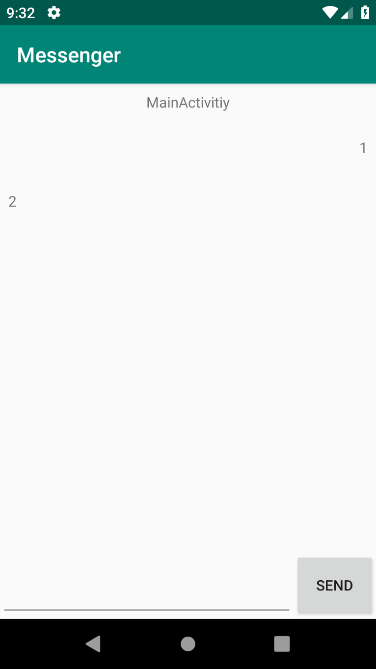
02-02 Messenger
MainActivity에서 SecondActivity로 전달한 후 다시 MainActivity로 메시지 전달
String 대신 ArrayList 전달

Slide 8
02-02 Messenger
MainActivity에 전역 변수로
private ArrayList<String> message = new ArrayList<String>();
을 생성합니다
sendMessage method에서 intent.putExtra 를 실행하기 전에 message.add(content)를 실행해 message에 List를 추가해줍니다
Intent.putExtra 대신 intent.putStringArrayListExtra(“message”, message);를 사용합니다
SecondActivity에도 MainActivity와 똑같이 message ArrayList를 생성합니다
getIntent();를 한 뒤, intent.getStringArrayListExtra(“message”)가 null인지 아닌지 체크합니다
Null이 아니면 message = intent.getStringArrayListExtra(“message”);를 실행해줍니다
그 다음 setMessage() 실행합니다
setMessage()라는 method는 message들을 TextView에 적용하는 역할을 합니다
Message의 순서대로 TextView 1 ~ 8까지 적용합니다
message.get(i)를 사용하면 message의 i번째 문자열을 반환합니다 (0부터 시작)
MainActivity에서 sendMessage를 복사한 뒤 intent를 SecondActivity.class에서 MainActivity.class로 변경해줍니다
MainActivity에도 SecondActivity의 intent를 받는 부분, setMessage 부분을 복사합니다

Slide 9
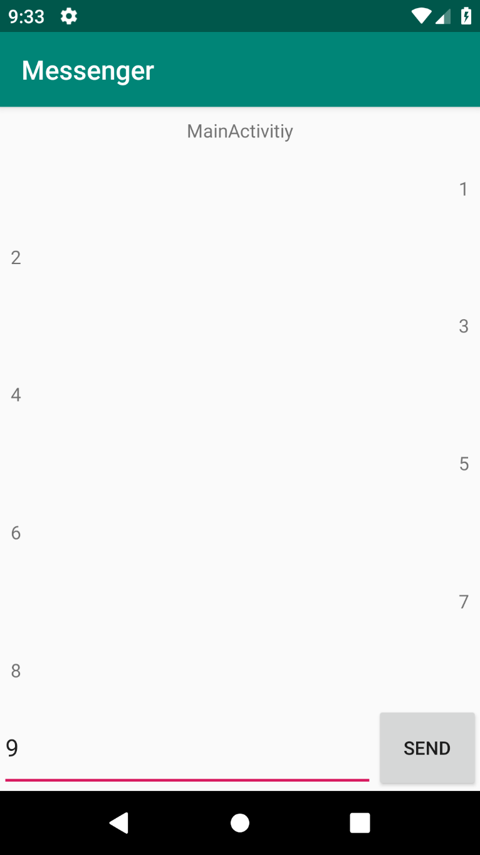
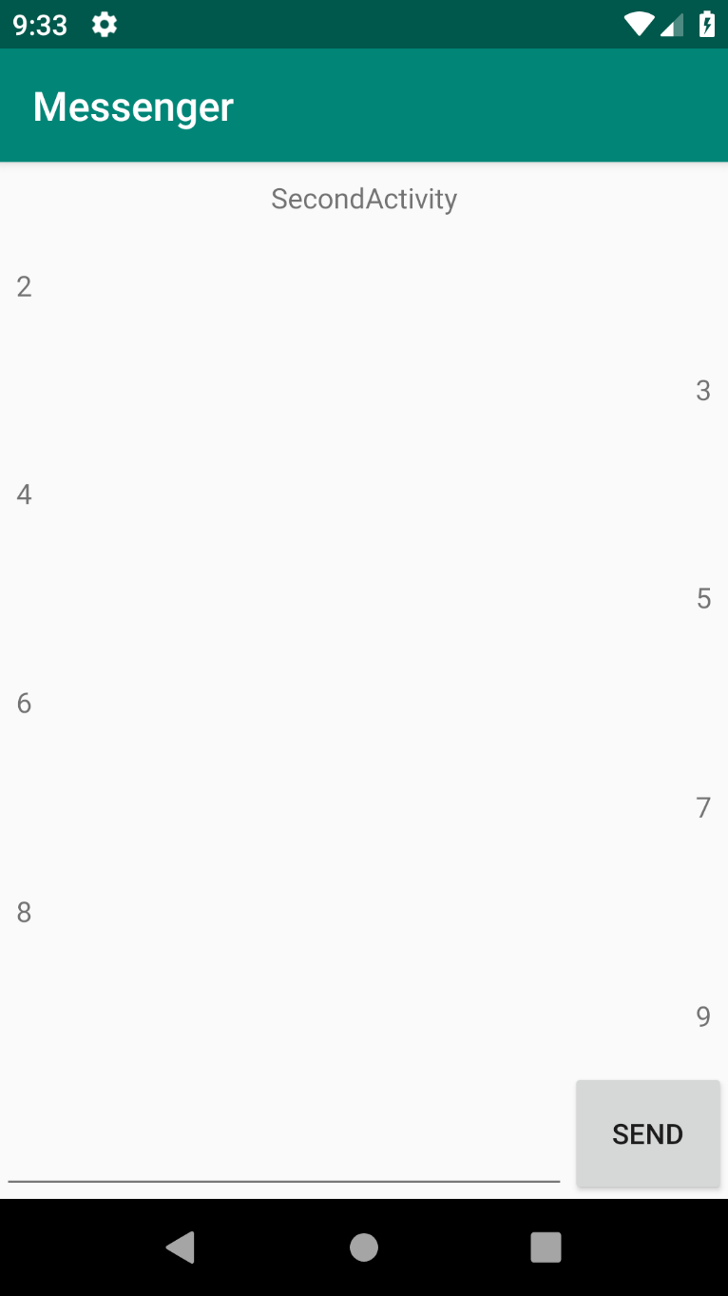
02-03 Messenger
메시지가 8개 이상이 될 경우 오래된 메시지를 삭제한다

Slide 10
02-03 Messenger
sendMessage method 에서 메시지를 추가할 때 8개를 넘지 않도록 합니다
Message.size()를 통해 message List 값의 수를 알 수 있습니다
Message.remove(i)를 통해 i번째 List를 삭제할 수 있습니다

